Slide 1

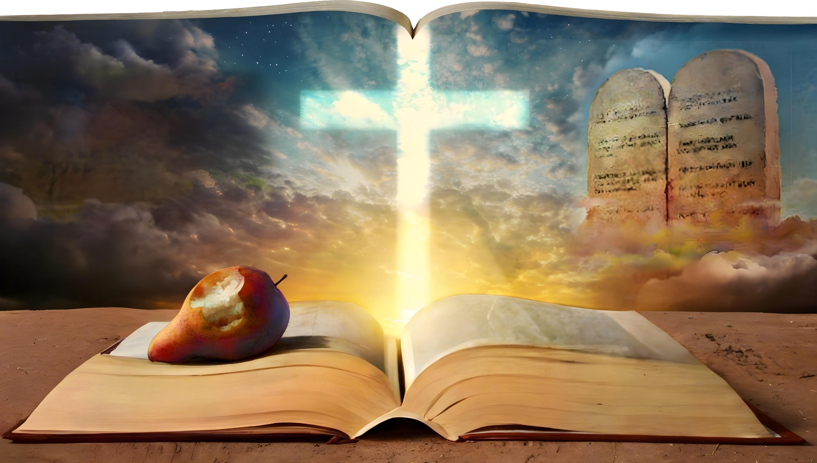
ГРЕВОТ, ЕВАНГЕЛИЈАТА И ЗАКОНОТ
Lección 9 para el 30 de mayo de 2026

Slide 2
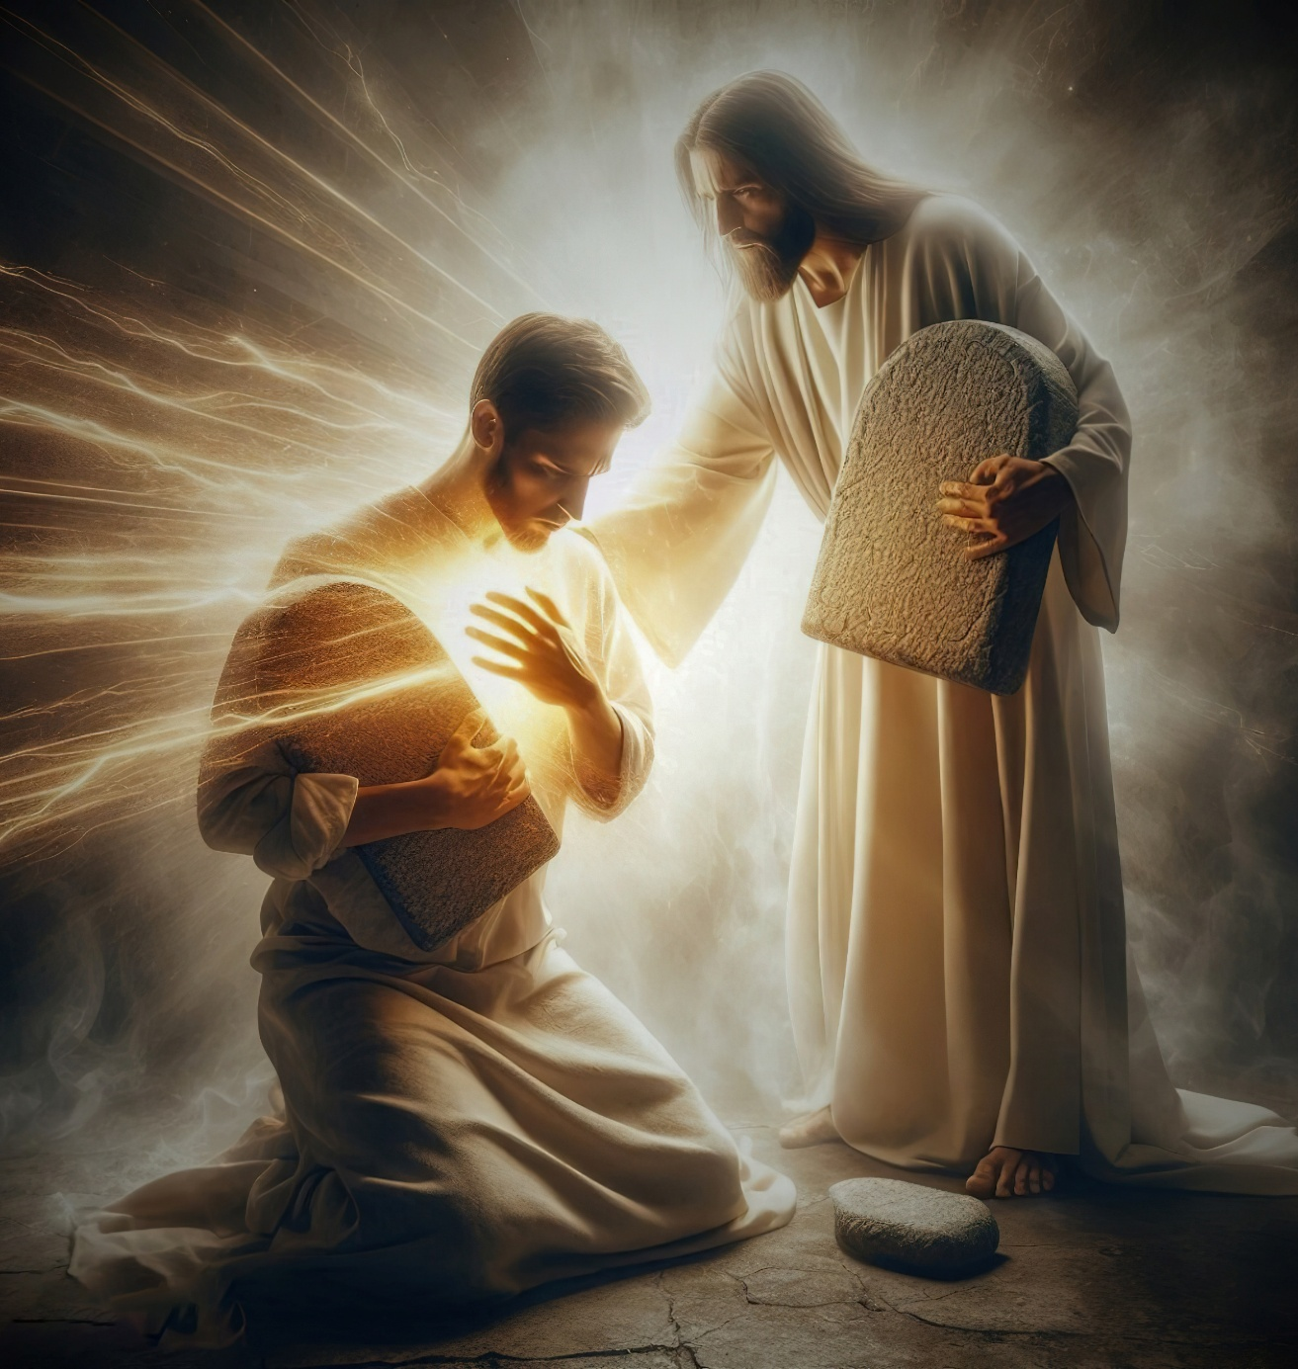
„Никогаш нема да ги заборавам Твоите заповеди, зашто преку нив ми даде живот. Твој сум; спаси ме, зашто ги барав Твоите заповеди.“
(Псалм 119:93, 94)

Slide 3

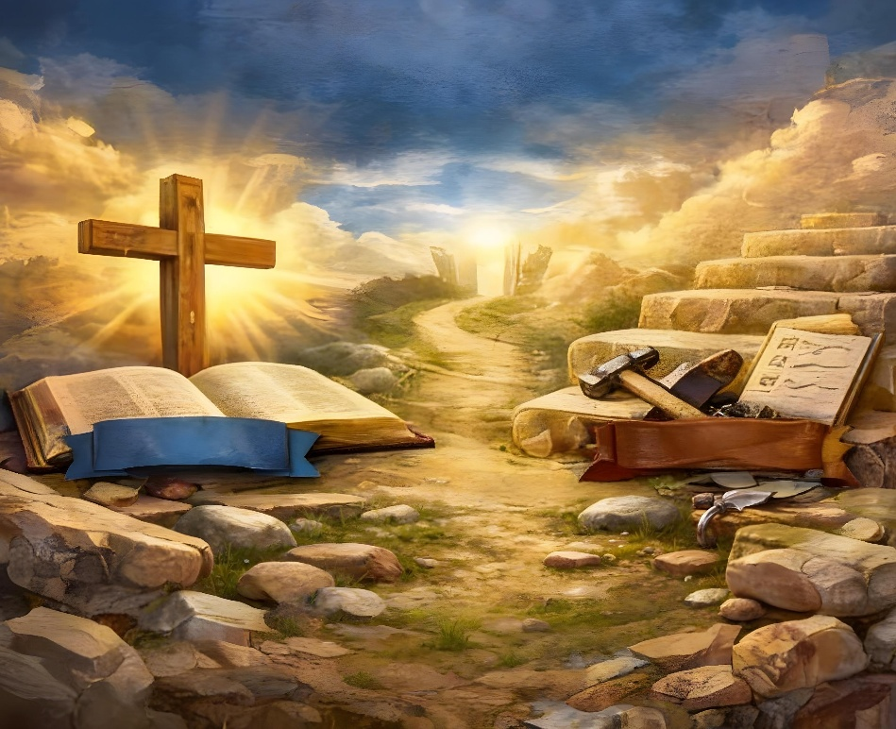
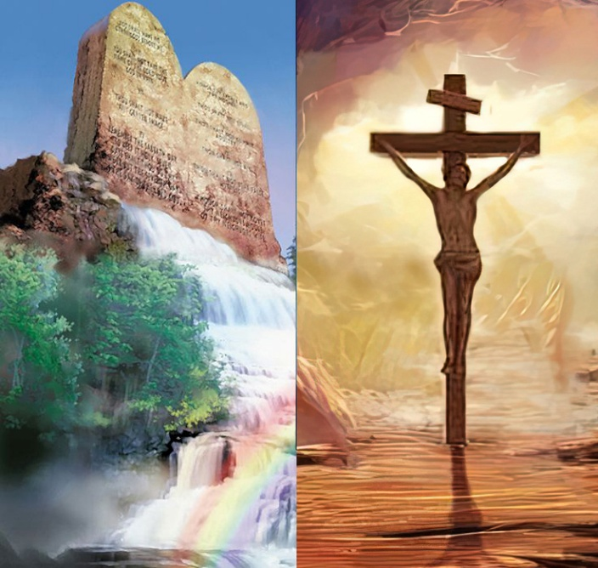
Без разлика дали го прифаќаме или не, гревот е проблем што влијае на сите нас, уништувајќи го нашиот однос со Бога: „зашто сите згрешија и се лишени од славата Божја“ (Римјаните 3:23).
Како можеме да го поправиме јазот што гревот го создава меѓу Бога и нас? Некои предложија две можни решенија за проблемот: само Законот (спасение преку дела, погрешно разбирање на функцијата на Законот); или само Евангелието (спасение преку вера, укинување на Законот).
Вера
Дела
Правилно разбрани, Законот и Евангелието не се некомпатибилни; напротив, и двата работат заедно во нашата борба против гревот. Секој има своја улога.
ГРЕВ
Избегнување на искушението
Совети за избегнување на гревот
ЗАКОНОТ
Законот и гревот
ЕВАНГЕЛИЈАТА
Евангелието и Законот
Изградено на карпата

Slide 4

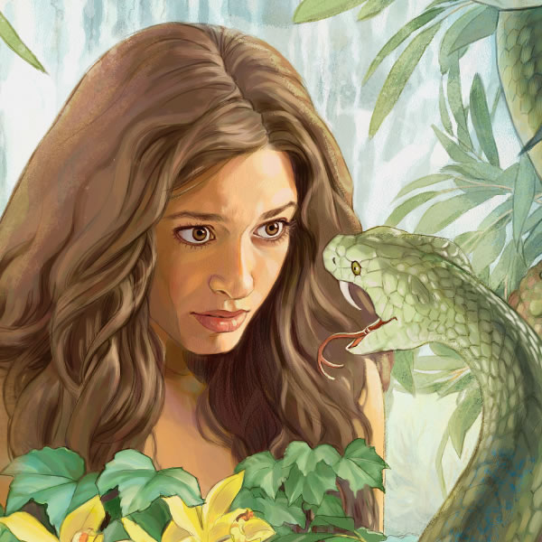
ГРЕВОТ

Slide 5
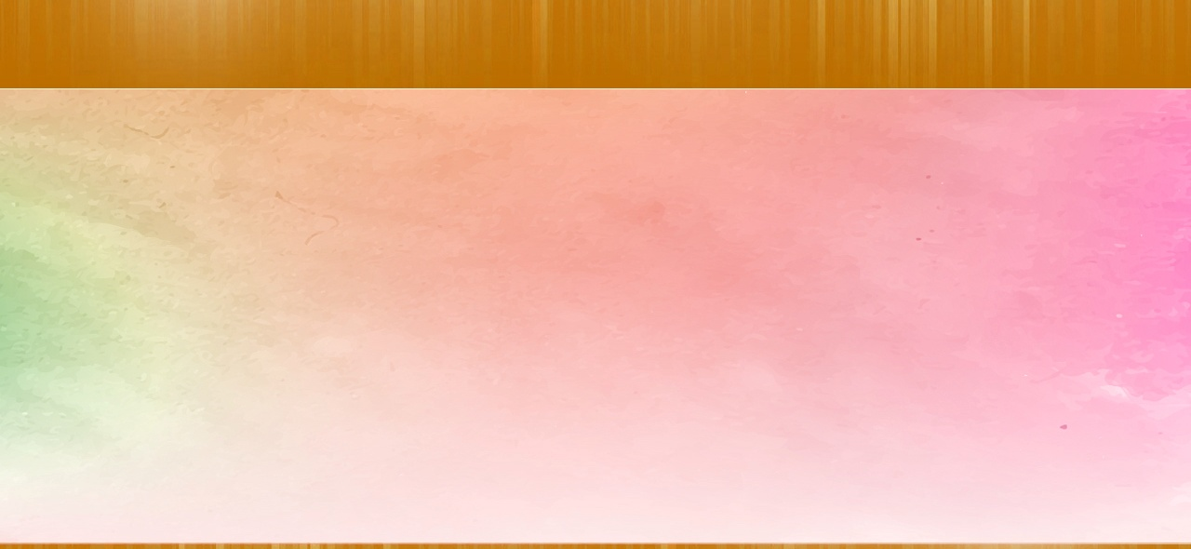
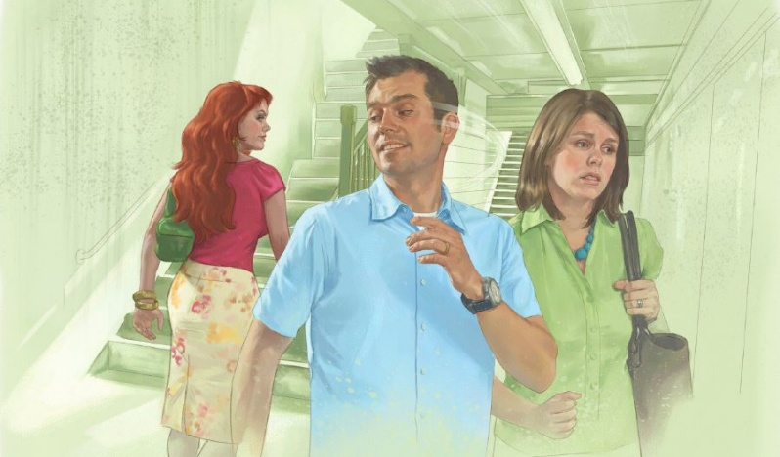
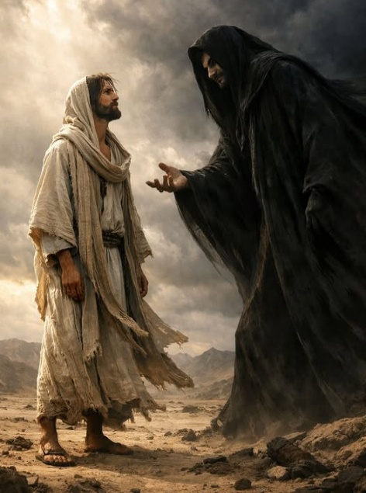
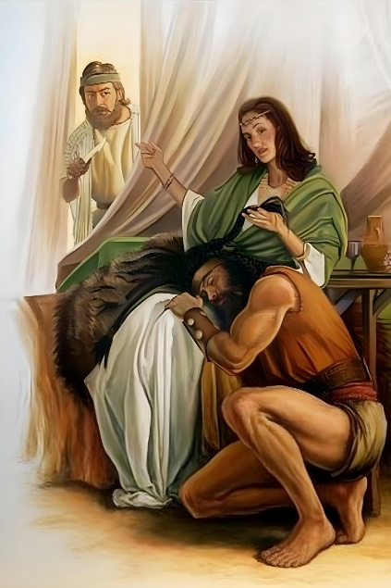
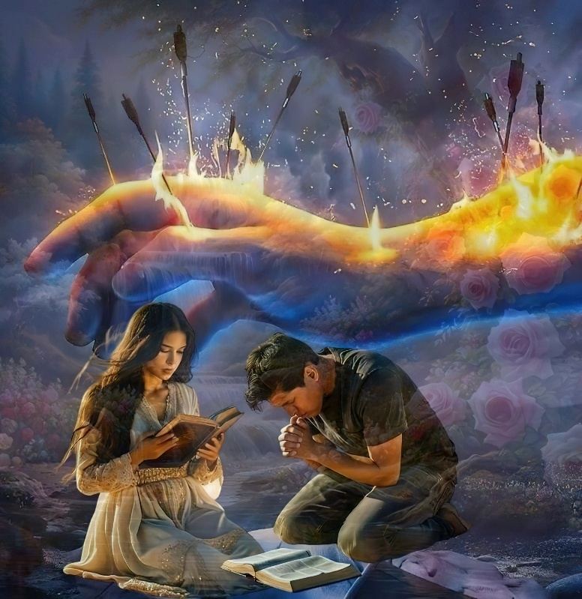
ИЗБЕГНУВАЈТЕ ИСКУШЕНИЈА
„Секој човек е искушуван кога е влечен и мамен од неговата сопствена зла желба.“ (Јаков 1:14)
Јаков го нарекува оној што се спротивставува на искушението „блажен“ (Јаков 1:12). Но, тој појаснува дека искушението не доаѓа од Бога (Јаков 1:13), туку произлегува од нашите сопствени зли желби (Јаков 1:14).
Павле зборува за „искушувач“ (1 Солуњани 3:5), кого Исус го идентификувал како Сатана (Матеј 4:3, 10). Тој е оној кој најдобро знае како да ги искористи нашите слабости за да нè одведе во грев. Да не заборавиме дека сме потопени во космичка војна меѓу Христос и Сатана и дека искушувачот ќе направи сè што е можно за да нè одврати од Христос.
Самсон е јасен пример за личност која се предава на искушението дозволувајќи си да биде понесен од своите емоции, дури и знаејќи дека тие одат против Божјата волја (Судии 14:1-3; 16:1, 4).
Како можеме да го избегнеме искушението? Барајќи го Бога (Матеј 6:33); поминувајќи време сами со Него (Господин 14:38); земајќи го штитот на верата (Еф. 6:16).

Slide 6
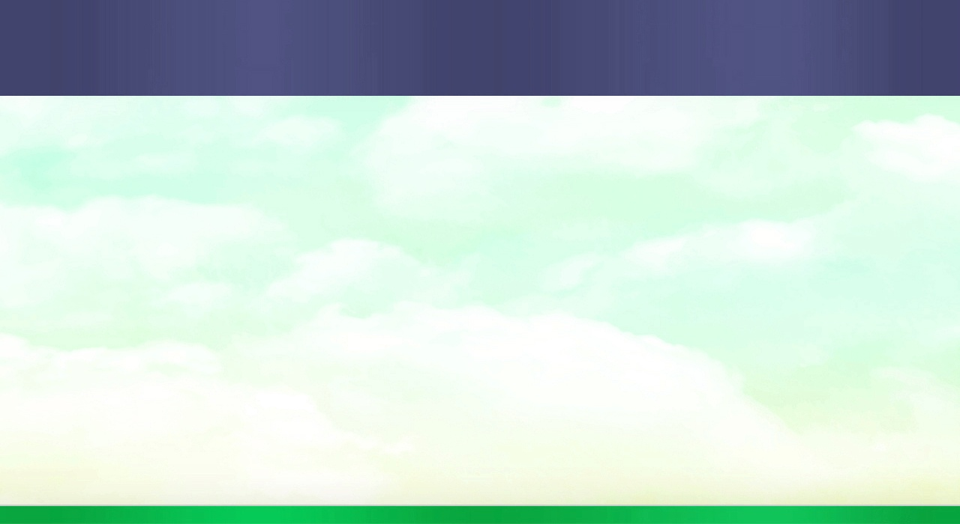
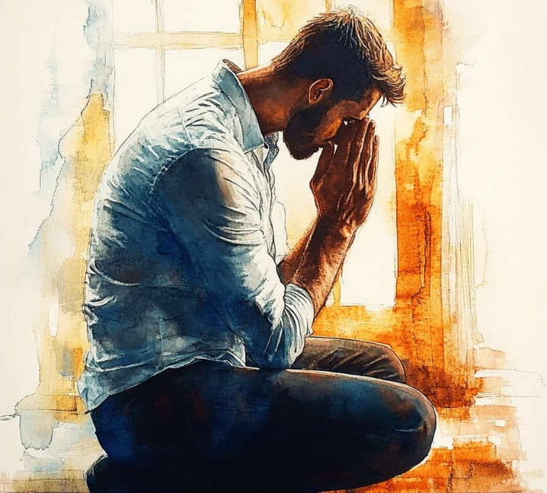
СОВЕТИ ЗА ИЗБЕГНУВАЊЕ НА ГРЕВ
„И ако твоето око те наведува на грев, извади го. Подобро ти е да влезеш во царството Божјо со едно око, отколку да имаш две очи и да бидеш фрлен во пеколот.“ (Марко 9:47)
Исус ни остави јасни упатства за избегнување на гревот:
Избегнувајте да одите на места каде што можете да згрешите (Марко 9:45; Јов 23:11). На пример, одење во ноќен клуб.
Избегнувајте да гледате работи што можат да ве доведат до грев (Марко 9:47; Јов 31:1). На пример, гледање филмови со непристојни сцени.
Избегнувајте да правите работи што можат да ве доведат до грев (Марко 9:43; Јов 23:12). На пример, купување алкохол.
Накратко, направете сè што е можно за да избегнете грев или да бидете во искушение да згрешите. Молете се за тоа.
Не бидете самодоволни (1. Коринќаните 10:12)
Престанете да им кажувате на сите колку сте добри; биди скромен како Исус (Матеј 6:2)
Направи сè што е потребно за да ја искорениш похотата во твоето срце (Матеј 5:28-29)
Престанете да ги критикувате и осудувате другите (1. Коринќаните 4:5)
Не ги мразете своите непријатели, туку молете се за нив (Матеј 5:44)
Престанете да се лутите на оние околу вас (Матеј 5:22)

Slide 7
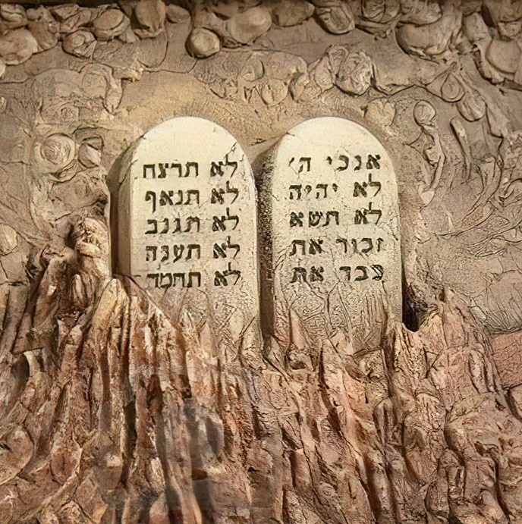
ЗАКОН

Slide 8
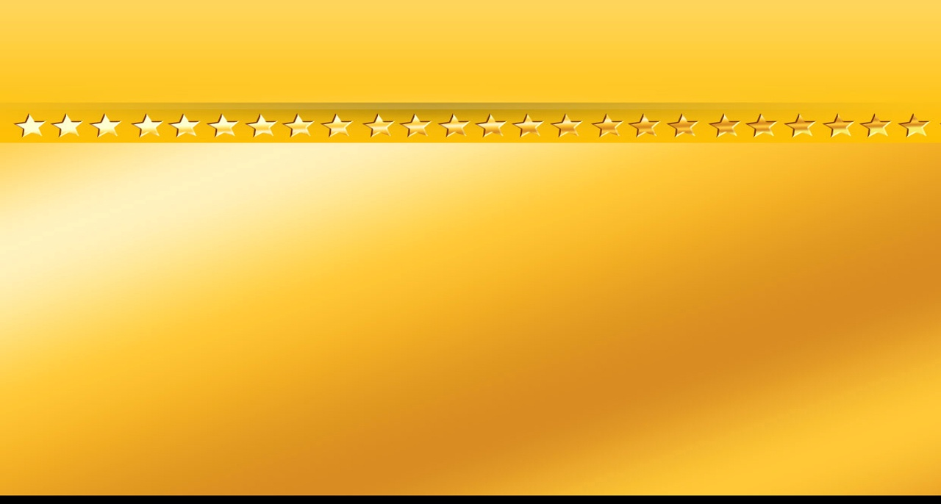
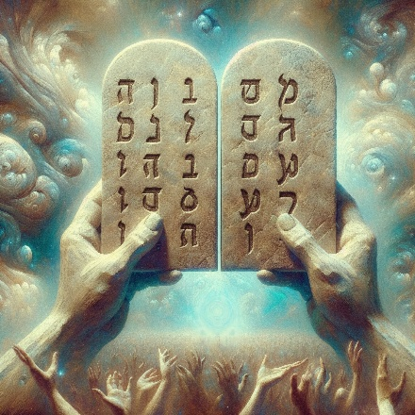
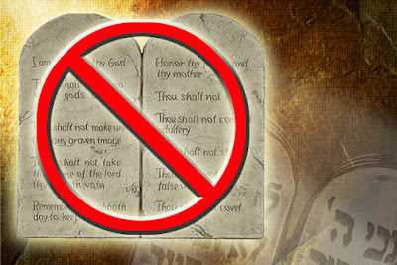

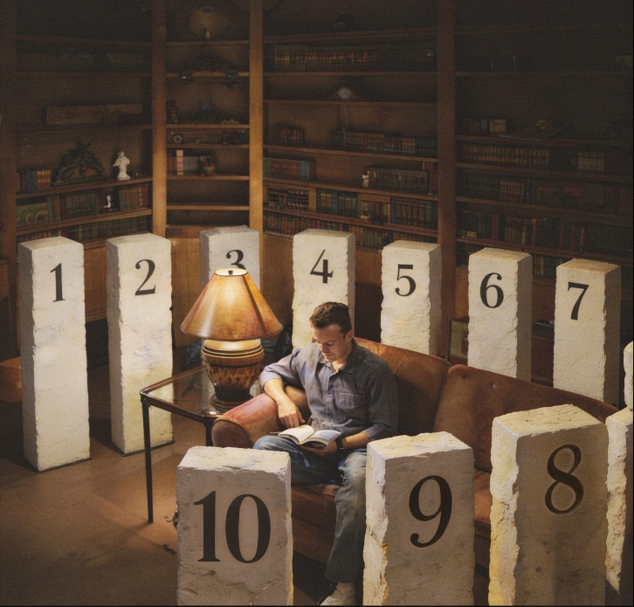
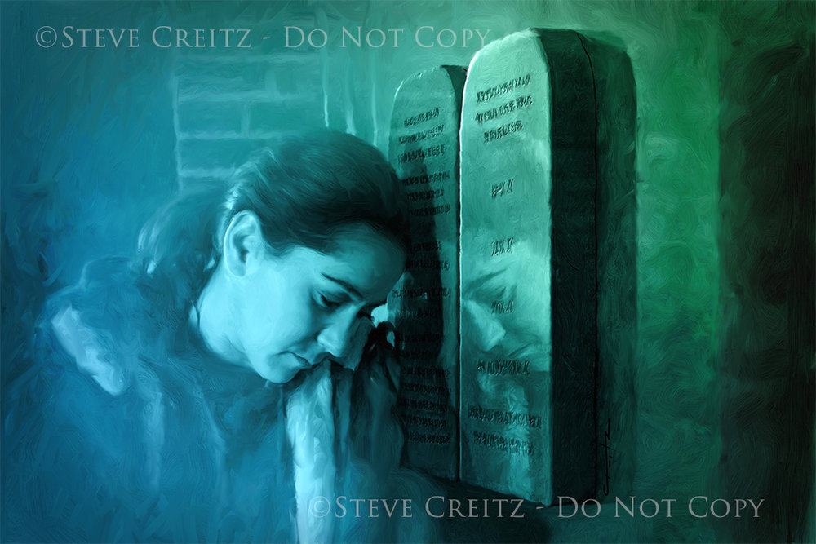
ЗАКОНОТ И ГРЕВОТ
„Секој што греши, го прекршува законот; всушност, гревот е беззаконие“ (1 Јованово 3:4).
Односот на Законот со гревот е погрешно протолкуван од некои кои мислат дека со држење на Законот, можат да ги откупат своите гревови (Гал. 5:4). Оваа идеја ги довела другите до спротивната крајност, имено, дека Законот е укинат.
Проблемот е во размислувањето дека Законот е поврзан со спасението како средство или како камен на сопнување за негово постигнување. Но, функцијата на Законот никогаш не била спасоносна. Која е тогаш неговата функција?
Законот ни го открива гревот (1 Јованово 3:4). Без Законот, не би знаеле што е грев (Рим. 7:7) и затоа не би барале решение (Гал. 3:24).
Далеку од тоа да биде товар, Законот е заштитна ограда што нè спречува да ги страдаме ужасните последици од гревот (1 Јованово 5:3; Псалм 1:1-3).

Slide 9
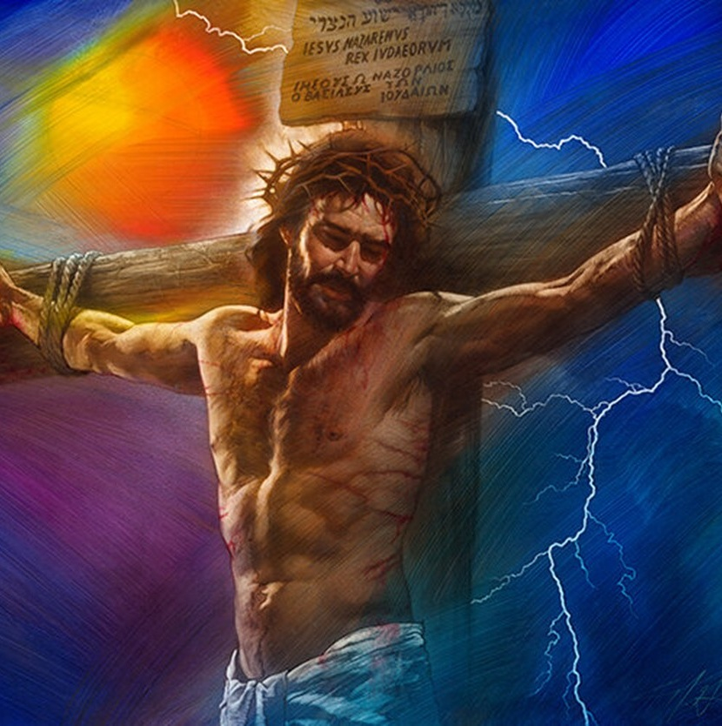
Евангелието

Slide 10
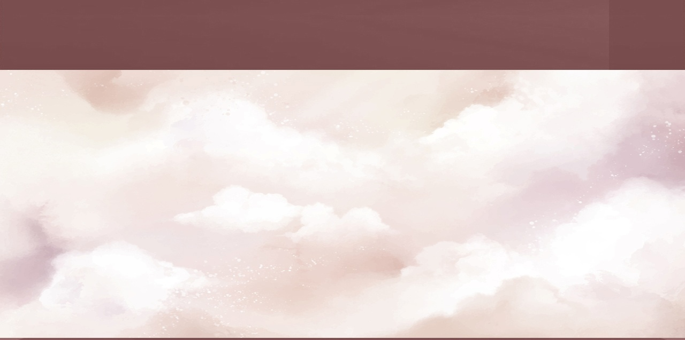
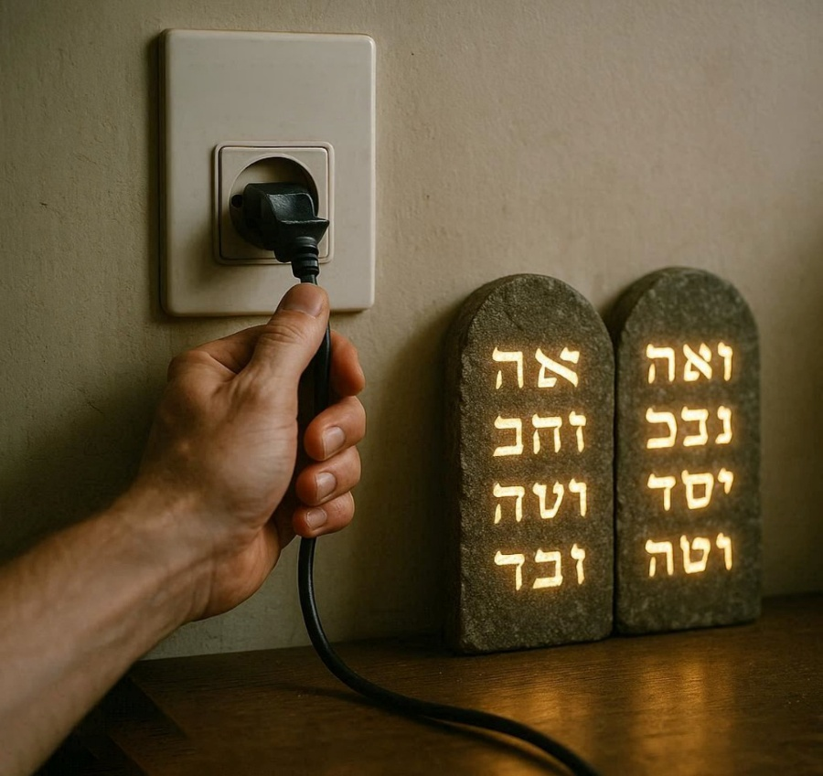
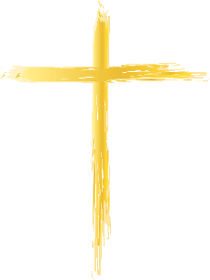

Евангелието и законот
„Зашто ние заклучуваме дека човекот е оправдан преку верата, без делата на Законот“ (Римјаните 3:28)
Нашето спасение (простување на гревовите и вечен живот) се добива преку делото што Исус го изврши за нас на крстот (Галатите 3:13). Ова нè принудува да го сакаме Исус поради тоа (1 Јованово 4:9, 19). И ја покажуваме оваа љубов токму со тоа што ги држиме неговите заповеди (Јован 14:15).
Да го разгледаме односот помеѓу Законот и Евангелието (односно спасението преку крвта на Исус):
Законот дефинира што е грев.
Кога грешиме, ние сме осудени на вечна смрт.
Законот не е способен да го прости гревот.
Исус претрпе вечна смрт за да плати за нашите гревови.
Кога ја прифаќаме жртвата на Исус, нашите гревови се простени.
Откако ќе ни бидат простени, го држиме Законот за да не грешиме повторно.
(1Jn. 2:1)
Исус никогаш не имал намера да го укине Законот, туку да го одржи (Матеј 5:17). И Законот и Евангелието го одразуваат самиот карактер на Бога: љубовта.

Slide 11
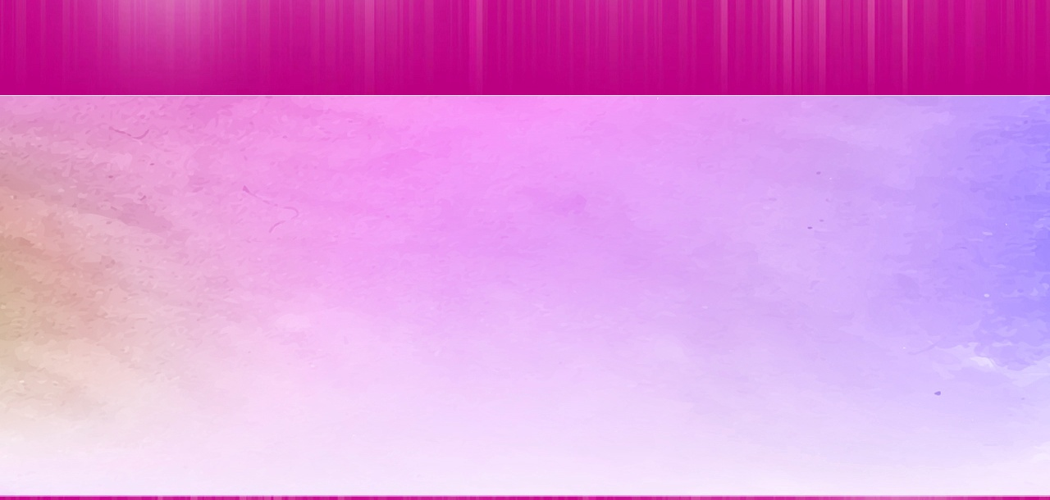
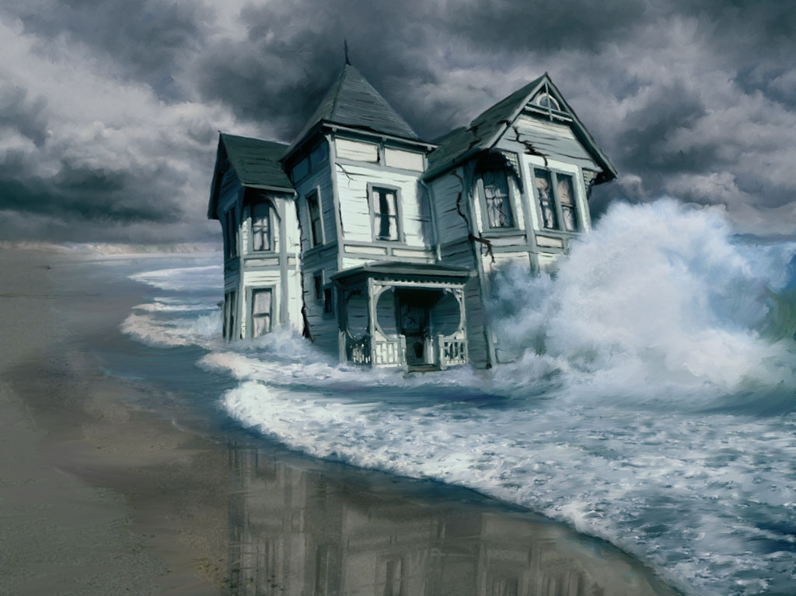
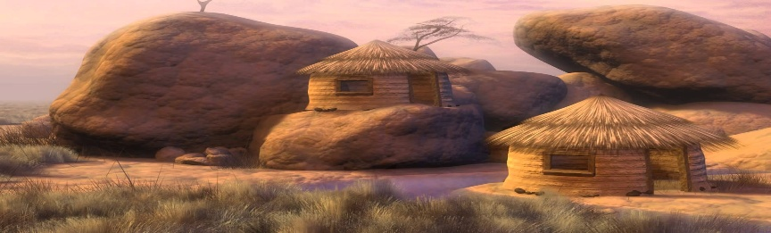
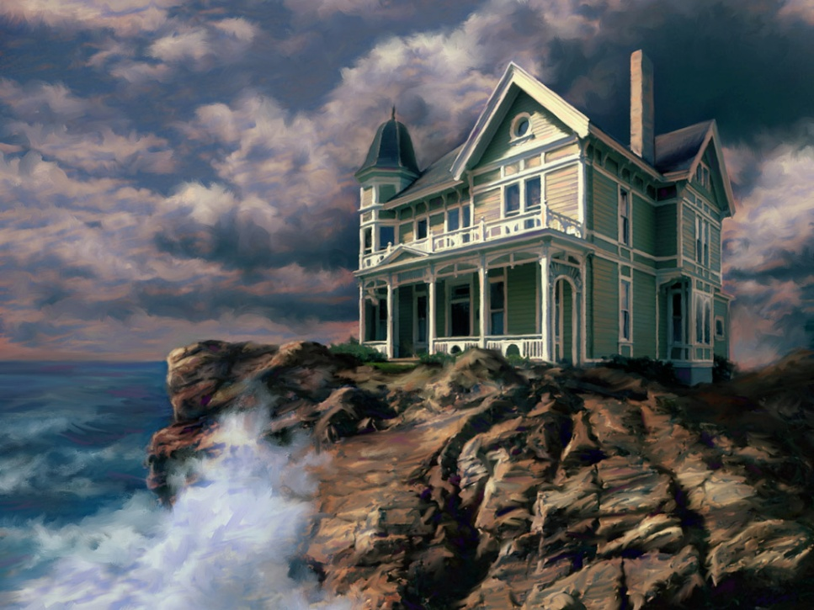
ИЗГРАДЕНО НА КАРПА
„Затоа, секој што ги слуша овие мои зборови и ги применува, е како мудар човек, кој ја изградил својата куќа на карпа“ (Матеј 7:24).
Прифаќањето на Евангелието вклучува следење на процес. Првиот чекор е знаењето. Мора да знаеме дека Некој може да нè искупи (Римјаните 10:14).
Но, самото знаење нема да нè спаси. Исус ги споредил оние што го примаат знаењето за спасението, но не ги применуваат принципите на Евангелието во пракса со личност што градела на песок „и тој падна на земја“ (Матеј 7:26-27).
Знаењето мора да биде придружено со конкретни дејства (Матеј 7:24-25). Ние сме оправдани одвоено од делата на Законот (Римјаните 3:28), но потребно е овие дела да бидат очигледни во нашите животи како резултат на нашето спасение (Матеј 7:18-21).
Кога го прифаќаме Исус и живееме во близок однос со Него, држејќи ги Неговите заповеди, ние градиме на Карпата.
Notes:
Casa en la arena y casa en la roca

Slide 12
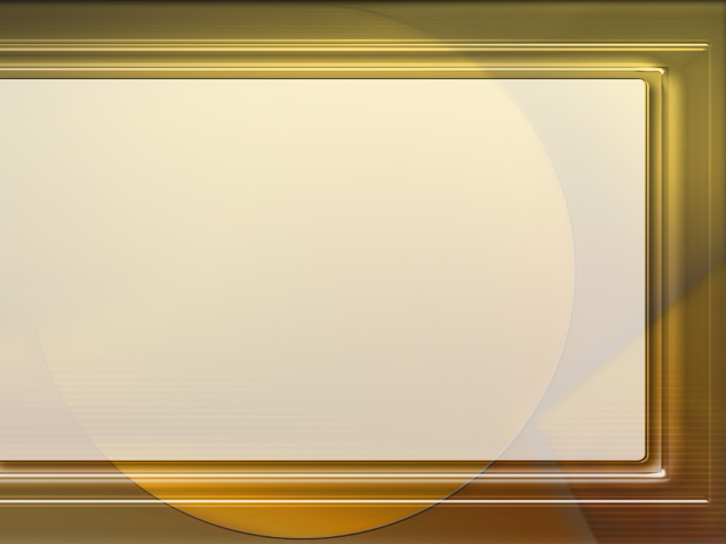
„Законот му ги открива на човекот неговите гревови, но не обезбедува лек. Иако ветува живот на оној што се покорува, тој изјавува дека смртта е живеалиште на престапникот. Само Христовото евангелие може да го избави од осудата или од дамката на гревот. Тој мора да се покае пред Бога, чиј закон го прекршил, и да има вера во Христос и во Неговата жртва за искупување. Така тој добива „простување на претходно сторените гревови“ и станува учесник во божествената природа.“
Е. Г. В. (Големата борба, стр. 461)

